Slide 1
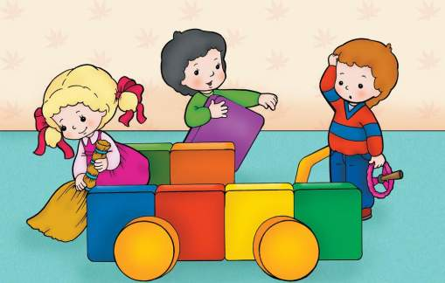
ЛОГИКА ДЛЯ ДОШКОЛЯТ
Логические задачки для самых маленьких
Вариант 1

Slide 2
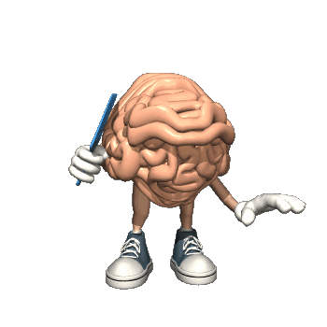
С ЧЕГО НАЧАТЬ?
Разгадывание шарад, ребусов, загадок и задач —
интересный и легкий для детского восприятия способ познания окружающего мира,
отличное упражнение для дошкольников и детей младшего школьного возраста.
Самый эффективный способ развить мышление — выполнять задания на логику.
Алгоритм работы:
1.Сначала появляются основные предметы
2.Затем по щелчку по красной кнопке ВВЕРХУ СПРАВА появятся следующие персонажи загадки и кнопка ОТВЕТ
3.И чтобы проверить правильность рассуждений – щелкаем по кнопке ОТВЕТ

Slide 3
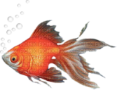
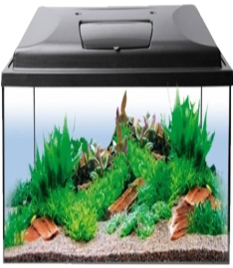
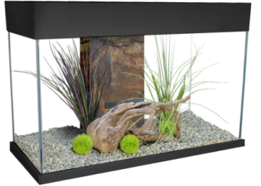
Загадка 1
У Оли было 3 разных аквариума.
Желтая рыбка плавала не в круглом и не в прямоугольном аквариуме.
Золотая рыбка - не в квадратном и не в круглом.
В каком аквариуме плавала синяя рыбка?
ОТВЕТ
Notes:
Алгоритм работы:
1.Сначала появляются основные предметы
2.Затем по щелчку по красной кнопке следующие персонажи загадки
3.И чтобы проверить правильность рассуждений – щелкаем по кнопке ОТВЕТ

Slide 4
Загадка 2
У Миши три тележки разного цвета: красная, желтая и синяя. Еще у Миши три игрушки: неваляшка, пирамидка и юла. В красной тележке он повезет не юлу и не пирамидку. В желтой - не юлу и не неваляшку. Что повезет Мишка в каждой из тележек?
ОТВЕТ
Notes:
Алгоритм работы:
1.Сначала появляются основные предметы
2.Затем по щелчку по красной кнопке следующие персонажи загадки
3.И чтобы проверить правильность рассуждений – щелкаем по кнопке ОТВЕТ

Slide 5
Загадка 3
Мышка и цыпленок едут в поезде
Мышка едет не в первом и не в последнем вагоне. Цыпленок не в среднем и не в последнем вагоне. В каких вагонах едут мышка и цыпленок?
ОТВЕТ
Notes:
Алгоритм работы:
1.Сначала появляется паровозик
2.Затем по щелчку по красной кнопке персонажи загадки
3.И чтобы проверить правильность рассуждений – щелкаем по кнопке ОТВЕТ

Slide 6
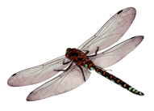
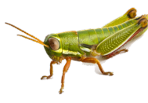
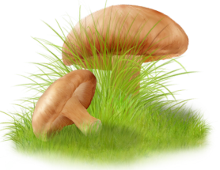
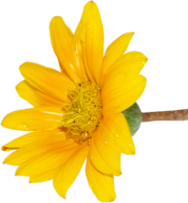
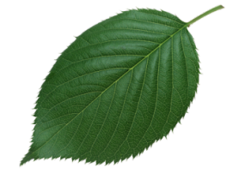
Загадка 4
Стрекоза, кузнечик и божья коровка гуляют на лугу.
Стрекоза сидит не на цветке и не на листке. Кузнечик сидит не на грибке и не на цветке. Божья коровка сидит не на листке и не на грибке. Кто на чем сидит?
ОТВЕТ
Notes:
Алгоритм работы:
1.Сначала появляются основные предметы
2.Затем по щелчку по красной кнопке следующие персонажи загадки
3.И чтобы проверить правильность рассуждений – щелкаем по кнопке ОТВЕТ

Slide 7
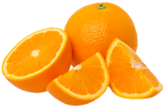
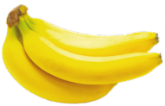
Загадка 5
В трех тарелках лежат разные фрукты. Бананы лежат не в синей и не в оранжевой тарелке. Апельсины не в оранжевой и не в розовой тарелке. В какой тарелке лежат сливы? А бананы и апельсины?
ОТВЕТ
Notes:
Алгоритм работы:
1.Сначала появляются основные предметы
2.Затем по щелчку по красной кнопке следующие персонажи загадки
3.И чтобы проверить правильность рассуждений – щелкаем по кнопке ОТВЕТ

Slide 8
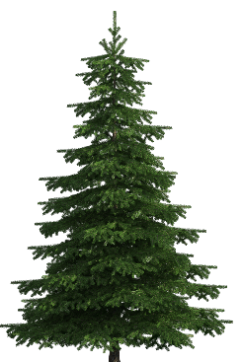
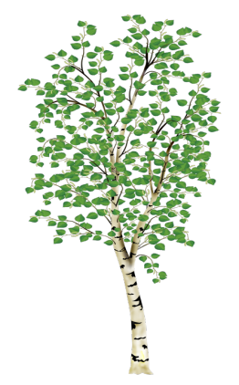
Загадка 6
Под елкой цветок не растет,
Под березой не растет грибок. Что растет под елкой, а что под березой?
ОТВЕТ
Notes:
Алгоритм работы:
1.Сначала появляются основные предметы
2.Затем по щелчку по красной кнопке следующие персонажи загадки
3.И чтобы проверить правильность рассуждений – щелкаем по кнопке ОТВЕТ

Slide 9
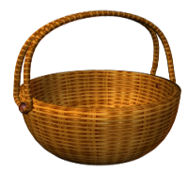
Загадка 7
В корзине три яблока.
Как поделить их между тремя детьми так, чтобы одно яблоко осталось в корзине?
ОТВЕТ
Notes:
Алгоритм работы:
1.Сначала появляются основные предметы
2.Затем по щелчку по красной кнопке следующие персонажи загадки
3.И чтобы проверить правильность рассуждений – щелкаем по кнопке ОТВЕТ

Slide 10
Загадка 8
Коля, Ваня и Сережа читали книжки.
Один мальчик читал о путешествиях,
другой - о войне, третий - о спорте.
Кто о чем читал, если Коля не читал о войне и о спорте, а Ваня не читал о спорте?
КОЛЯ
СЕРЕЖА
ВАНЯ
ОТВЕТ
Notes:
Алгоритм работы:
1.Сначала появляются основные предметы
2.Затем по щелчку по красной кнопке следующие персонажи загадки
3.И чтобы проверить правильность рассуждений – щелкаем по кнопке ОТВЕТ

Slide 11
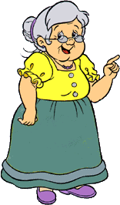
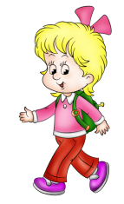
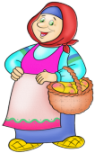
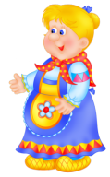
Загадка 9
Шла Маша в город, а навстречу ей три старушки,
У каждой по два мешка,
В каждом мешке по кошке.
Сколько всего человек шло в город?
ОТВЕТ
Notes:
Алгоритм работы:
1.Сначала появляются основные предметы (девочка и бабушки)
2.Затем по щелчку по красной кнопке появляется кнопка ОТВЕТ
3.И чтобы проверить правильность рассуждений – щелкаем по кнопке ОТВЕТ

Slide 12
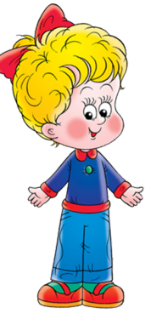
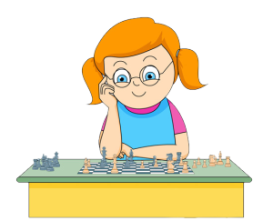
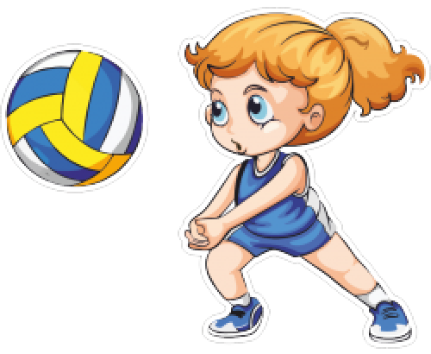
Загадка 10
Девочки Ася, Таня, Ира и Лариса занимались спортом.
Кто-то из них играл в волейбол, кто-то плавал, кто-то бегал, кто-то играл в шахматы.
Каким спортом увлекалась каждая девочка, если:
Ася не играла в волейбол, в шахматы и не бегала,
Ира не бегала и не играла в шахматы, а Таня не бегала?
Ася
Таня
Ася
Ира
Лариса
ОТВЕТ
Лариса
Таня
Ира
Notes:
Алгоритм работы:
1.Сначала появляются основные предметы
2.Затем по щелчку по красной кнопке появляется кнопка ОТВЕТ
3.И чтобы проверить правильность рассуждений – щелкаем по кнопке ОТВЕТ (для каждой девочки)

Slide 13
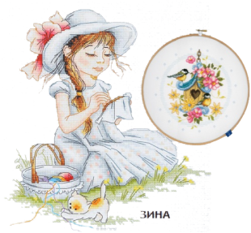
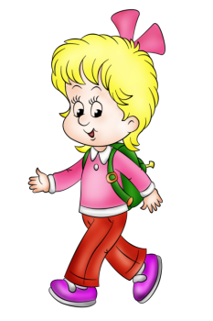
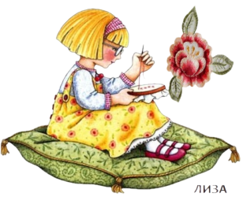
Загадка 11
Зина, Лиза и Лариса вышивали.
Одна девочка вышивала листочки, другая - птичек, третья - цветочки.
Кто что вышивал, если Лиза не вышивала листочки и птичек, а Зина не вышивала листочки?
Зина
ОТВЕТ
Лиза
Лариса
Notes:
Алгоритм работы:
1.Сначала появляются основные предметы
2.Затем по щелчку по красной кнопке появляется кнопка ОТВЕТ
3.И чтобы проверить правильность рассуждений – щелкаем по кнопке ОТВЕТ (для каждой девочки)

Slide 14
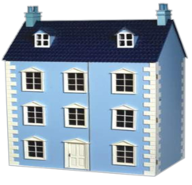
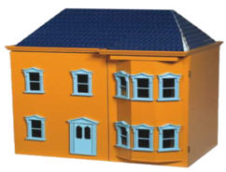
Загадка 12
Алик, Боря и Вова жили в разных домах.
Два дома были в три этажа, один дом был в два этажа.
Алик и Боря жили в разных домах, Боря и Вова жили тоже в разных домах. Где жил каждый мальчик?
АЛИК
ОТВЕТ
ВОВА
БОРЯ
Notes:
Алгоритм работы:
1.Сначала появляются основные предметы
2.Затем по щелчку по красной кнопке следующие персонажи загадки
3.И чтобы проверить правильность рассуждений – щелкаем по кнопке ОТВЕТ

Slide 15
СПАСИБО ЗА ВНИМАНИЕ!

